Slide 1



Chào mừng các em đến với tiết Tiếng Việt - Lớp 2

Slide 2

Thứ tư ngày 6 tháng 10 năm 2021
Tiếng việt
Tiết 1+ 2: Đọc
Thời khoá biểu

Slide 3
Khởi động

Slide 4



Trò Chơi Kéo Co

Slide 5
Cách chơi
Các em học sinh sẽ trả lời câu hỏi để giúp đội mình kéo thắng đội bạn. Mỗi câu trả lời đúng trong thời gian quy định sẽ giúp đội mình thắng 1 hiệp.
Trường hợp cả hai đội không trả lời đúng sẽ coi như hòa. Hiệp đó không tính vào số hiệp thắng.
Kết thúc trò chơi đội nào có số hiệp thắng nhiều hơn (tương đương với trả lời đúng nhiều câu hỏi hơn) sẽ là đội chiến thắng.

Slide 6


Câu hỏi
15
14
13
12
11
10
9
8
7
6
5
4
3
2
1
0
Tất cả các môn học,
Xếp hàng theo từng ô,
Giúp cho bạn biết được,
Sách vở cho mỗi giờ - Là gì?
Đáp án: Thời khóa biểu

Slide 7
Câu hỏi
15
14
13
12
11
10
9
8
7
6
5
4
3
2
1
0
Điền tiếp vào chỗ trống trong bài “Cô giáo em”
...ghé vào cửa lớp
Xem chúng em học bài
Đáp án: Nắng

Slide 8
Câu hỏi
15
14
13
12
11
10
9
8
7
6
5
4
3
2
1
0
Điền tiếp vào chỗ trống trong bài “Cô giáo em”
Ấm trang vở.....
Đáp án: Thơm tho

Slide 9
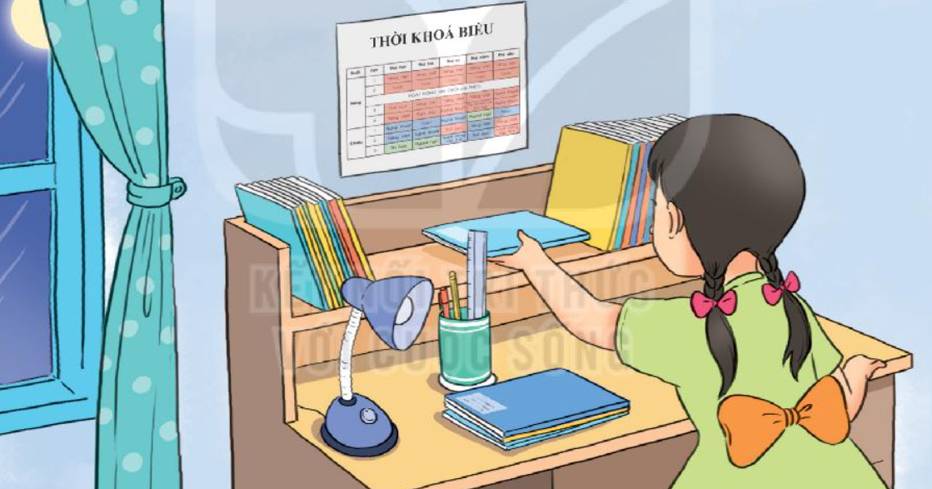

Slide 10
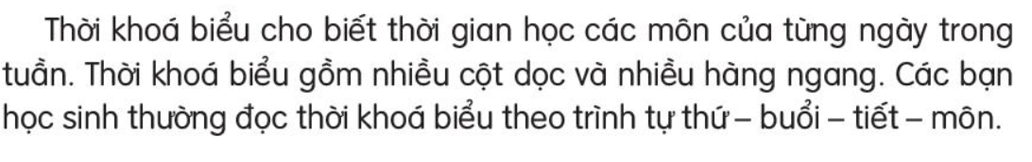
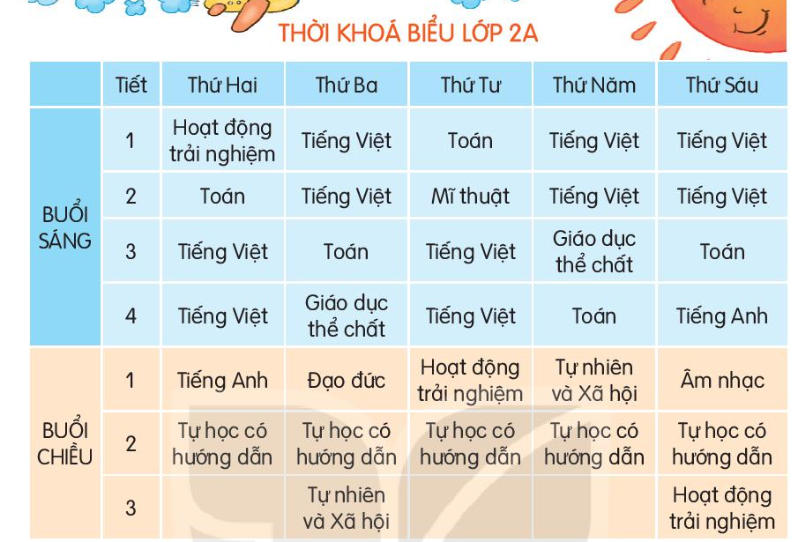
Thời khóa biểu

Slide 11


1. Đọc thời khóa biểu của ngày thứ 2
Buổi sáng: Hoạt động trải nghiệm, Toán, Tiếng việt, Tiếng việt
Buổi chiều: Tiếng Anh, tự học có hướng dẫn
2. Sáng thứ hai có mấy tiết?
4 Tiết: Hoạt động trải nghiệm, Toán, Tiếng việt, Tiếng việt
3. Thứ năm có những môn học nào?
Tóan, Tiếng Việt, Giáo dục thể chất, TNXH, Tự học
4. Nếu không có thời khóa biểu, em sẽ gặp khó khăn gì?
Sẽ không nắm được lịch học các môn.

Slide 12
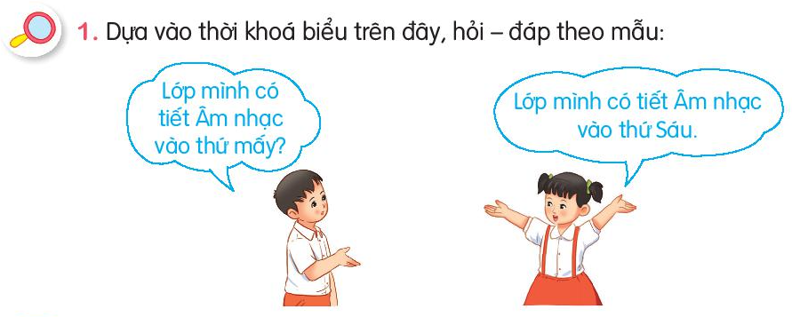

Slide 13
2. Nói một câu giới thiệu môn học hoặc hoạt động ở trường mà em thích
M. Tiếng Việt là môn học tôi thích nhất

Slide 14



  Tiết 3

Slide 15
Thứ năm ngày 7 tháng 10 năm 2021
Tiết 3: Nghe viết
Thời khoá biểu
Thời khoá biểu cho biết thời gian học các môn của từng ngày
trong tuần.Thời khoá biểu gồm nhiều cột dọc và nhiều hàng
ngang.Các bạn học sinh thường đọc thời khoá biểu theo trình tự
thứ- buổi- tiết- môn.

Slide 16
Tiết 4: Luyện tập
Từ ngữ chỉ sự vật, hoạt động: Câu nêu hoạt động

Slide 17
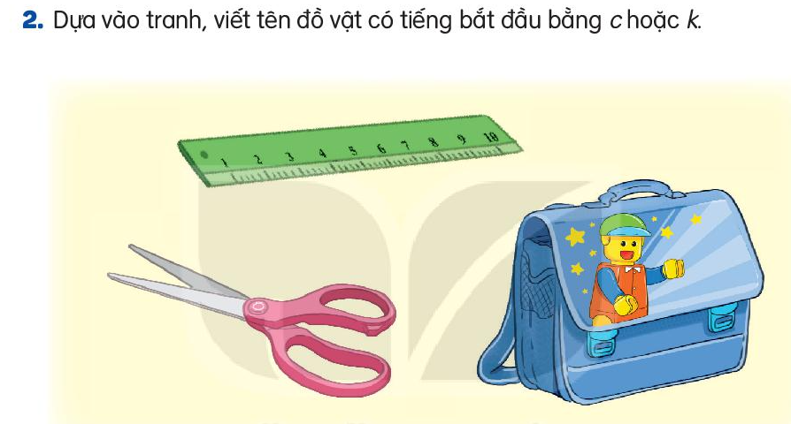
Thước kẻ
cặp sách
Cái kéo

Slide 18

3. Chọn a hoặc b
a. Chọn ch hoặc tr thay cho ô vuông
Mặt trời mọc rồi lặn
Trên đôi chân lon ton
Hai chân trời của con
Là mẹ và cô giáo
(Theo Trần Quốc Hoàn)

Slide 19
b. Chọn v hay d thay cho ô vuông
Có con chim vành khuyên nhỏ
Dáng trông thật ngoan ngoãn quá
Gọi dạ, bảo vâng lễ phép ngoan nhất nhà

Slide 20
  Tiết 4

Slide 21
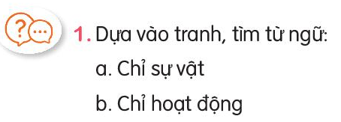
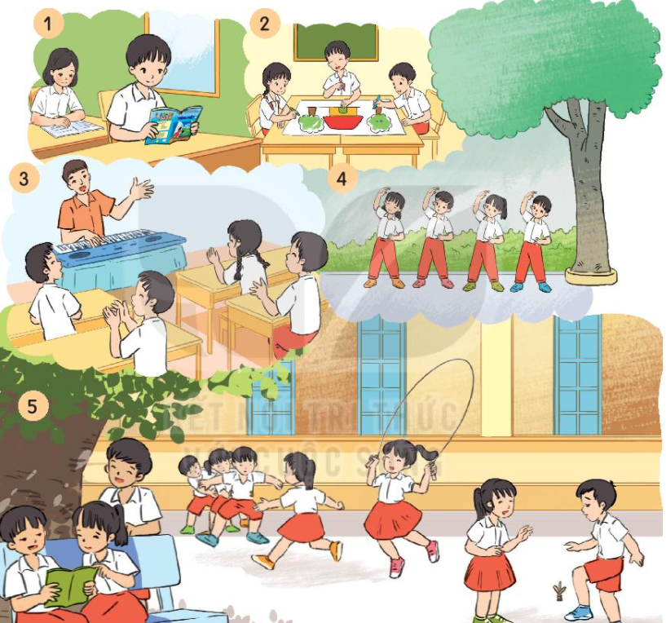
2. Đặt một câu nêu hoạt động với từ ngữ vừa tìm được
a. Chỉ sự vật
Lớp học
Quyển sách
Sân trường
Cây xanh
b. Chỉ hoạt động
Học bài, vẽ tranh, vui chơi....

Slide 22
Thứ sáu ngày 8 tháng 10 năm 2021
Tiết 5: Luyện viết đoạn
Viết thời gian biểu
Tiết 6: Đọc mở rộng

Slide 23

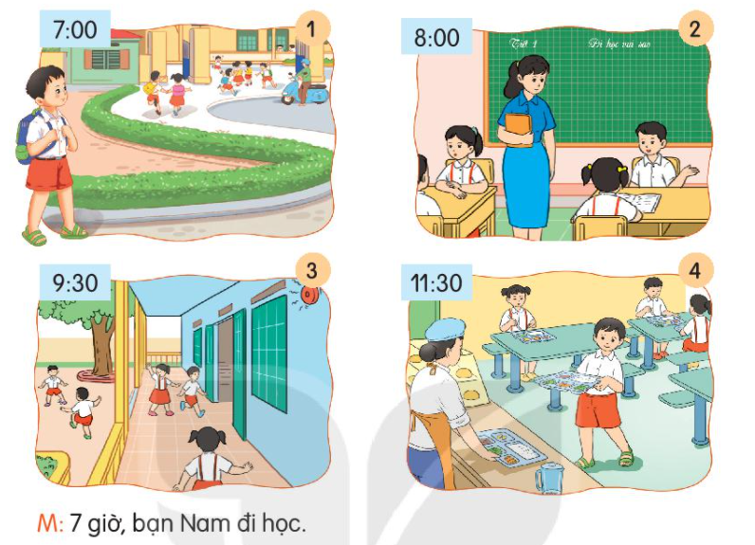
Nam học bài lúc 8 giờ sáng
7 giờ, bạn Nam đi học
Lúc 9 giờ 30 phút, nam và các bạn ra chơi
Nam ăn trưa ở trường lúc 11 giờ 30 phút

Slide 24
2. Viết thời khóa biểu của em lúc 5 giờ chiều đến lúc đi ngủ?
Thời gian | Hoạt động
17:00 | Đi học về

Slide 25
  Tiết 5

Slide 26


Đọc mở rộng

Slide 27
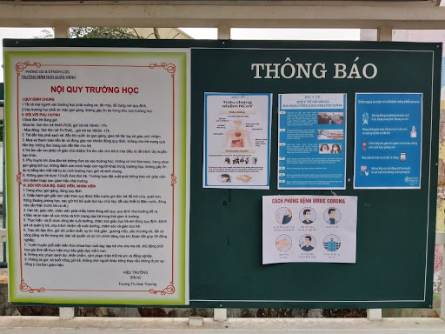
1. Đọc bản tin của nhà trường
2. Chia sẻ những thông tin mà em quan tâm

Slide 28


